Slide 1
FORMULARIOS PHP
21 DE JUNIO DE 2016

Slide 2
Formularios en PHP(Verbos HTTP)
HTTP: es el protocolo de comunicación que permite las transferencias de información en la World Wide Web.
MÉTODOS MÁS COMUNES EN PHP
GET
POST
PHP

Slide 3
Formularios en PHP(Verbos HTTP)
PHP

Slide 4
Sintaxis
<form action=“quesehaceconlainformación”>
<!– Entrada en páginas html, codigos html -->
</form>
PHP

Slide 5
METODO GET
Por especificación este método obtiene un recurso del servidor.
Cuando se hace una petición get TODAS las variables que se incluyan en la petición se reflejarán en la URL del navegador
PHP

Slide 6
METODO POST
Por especificación este método genera un recurso del servidor.
Este método no relfleja las variables en la URL del navegador.
Se utiliza también para hacer login y registros de usuarios.
PHP

Slide 7
VARIABLES SUPERGLOBALES
Las variables superglobales son arreglos asociativos que están disponibles en los en todos los ambitos de nuestros scripts php.
PHP

Slide 8

¿CÓMO SE RELACIONA CON UN FORMULARIO?
Al hacer un formulario es muy importante incluir el atributo ’name’ en las etiquetas de entrada de algún campo
PHP

Slide 9
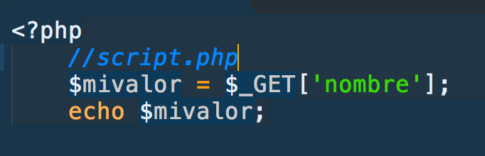
¿CÓMO RECUPERO UN CAMPO DEL FORMULARIO DESDE PHP
De acuerdo con el método que se ocupe en el código HTML será la forma en que se recuperen las variables.
PHP

Slide 10
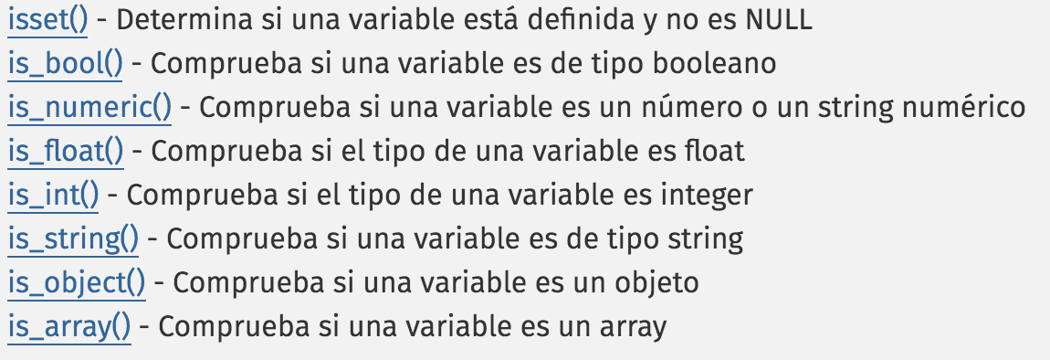
VALIDACIÓN DE FORMULARIOS
Para validar un formulario existen funciones para preguntar, el tipo de dato, si está vacio, si es nulo.
Esas funciones son:
PHP

